Slide 1



Installazione App Prof.Web
Sistemi IOS e Android

Slide 2

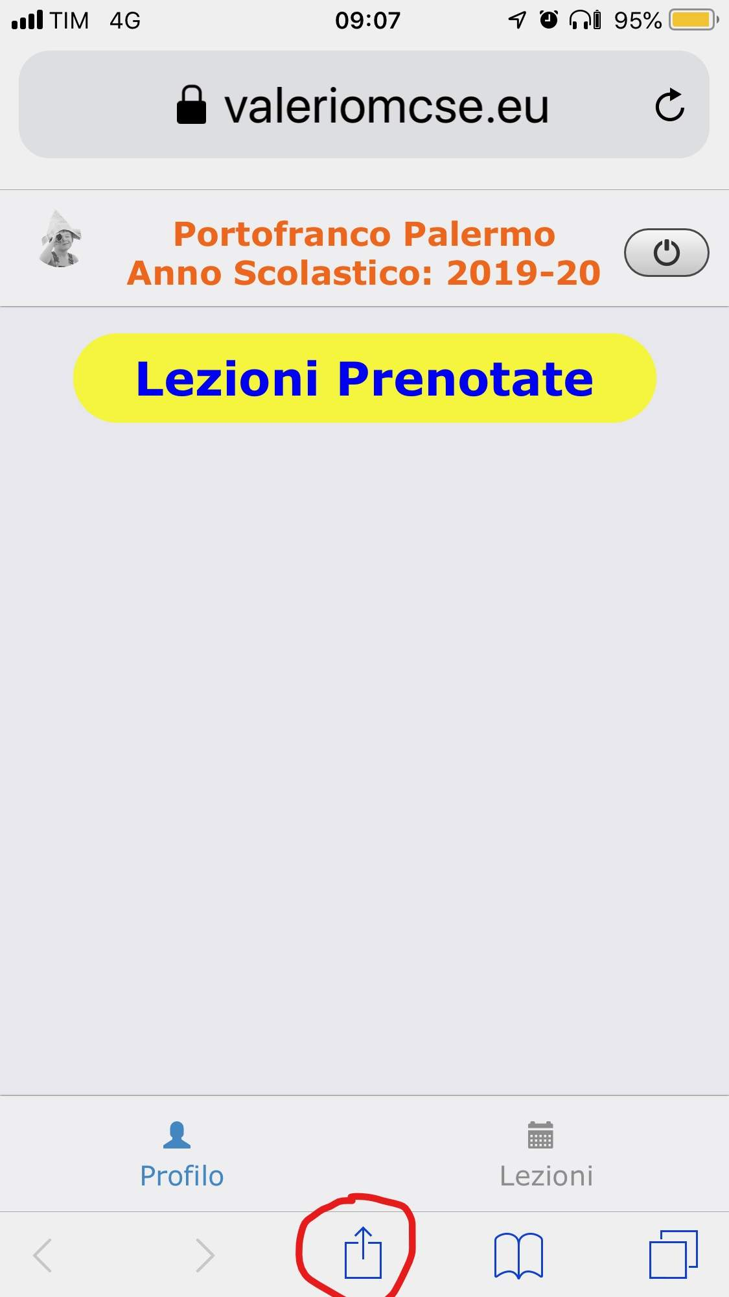

Sistemi IOS (iPhone)
Aprire Safari
Nella barra degli indirizzi digitare: www.valeriomcse.eu
nella schermata in fondo fare “tap” sull’icona “freccia in alto”

Slide 3
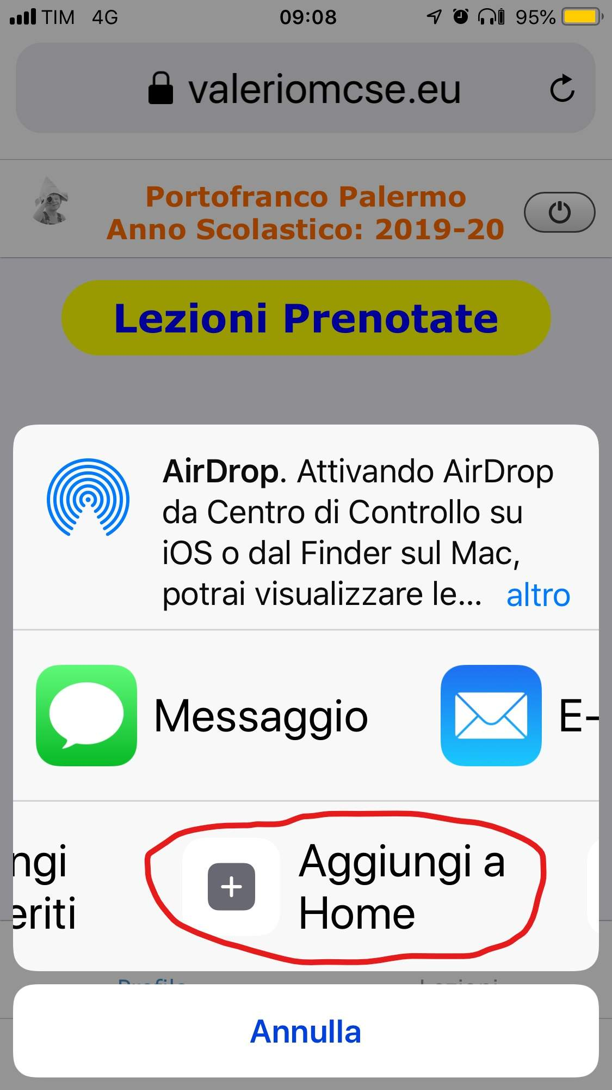
Sistemi IOS (iPhone)
Scorrere le varie opzioni fino a “Aggiungi a Home”

Slide 4
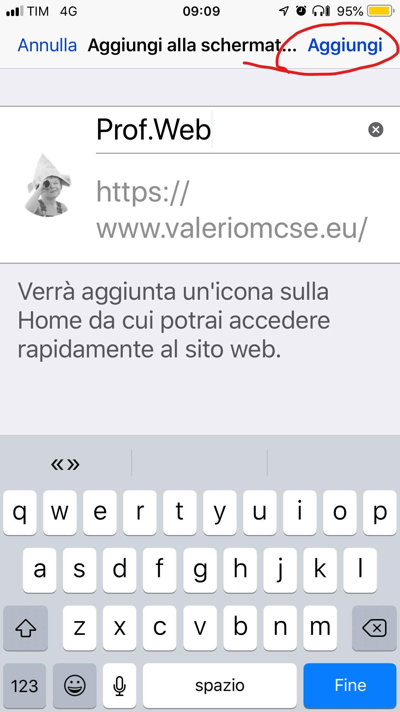
Sistemi IOS (iPhone)
Confermare l’installazione con “Aggiungi” in alto a destra

Slide 5
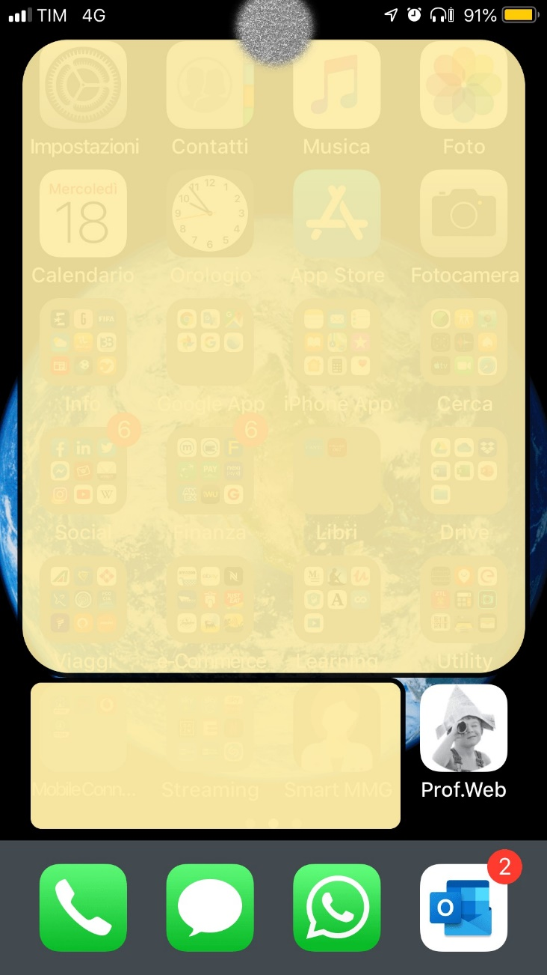
Sistemi IOS (iPhone)
Chiudere Safari
Nel desktop dell’iPhone è comparsa l’icona dell’App Prof.Web

Slide 6
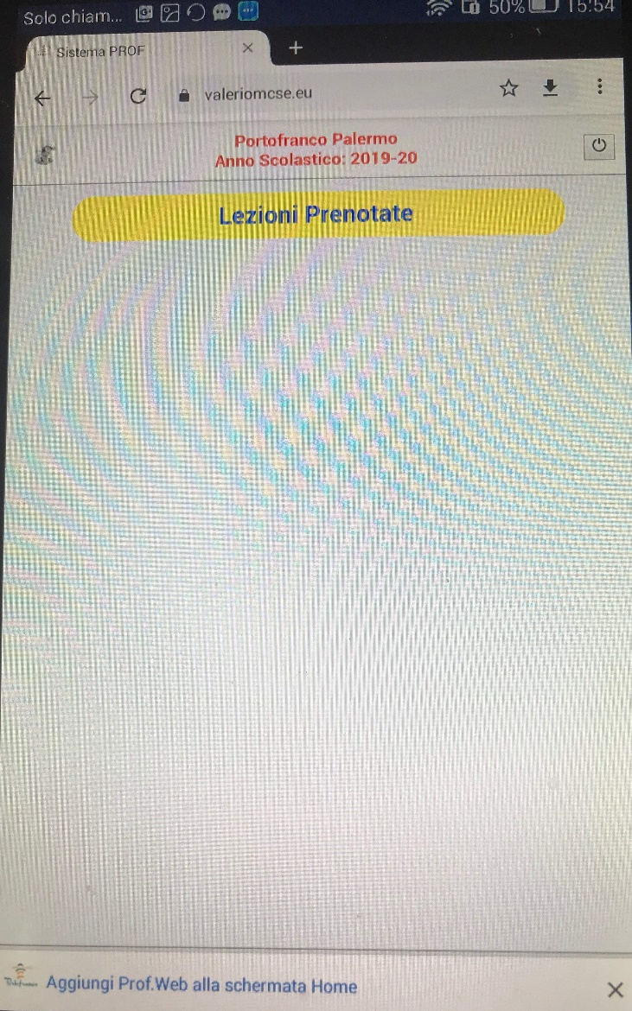

Sistemi Android (Samsung, LG, Huawei, etc, etc …)
Aprire Chrome
Nella barra degli indirizzi digitare: www.valeriomcse.eu
nella schermata in fondo appare il comando Aggiungi alla schermata Home;

Slide 7
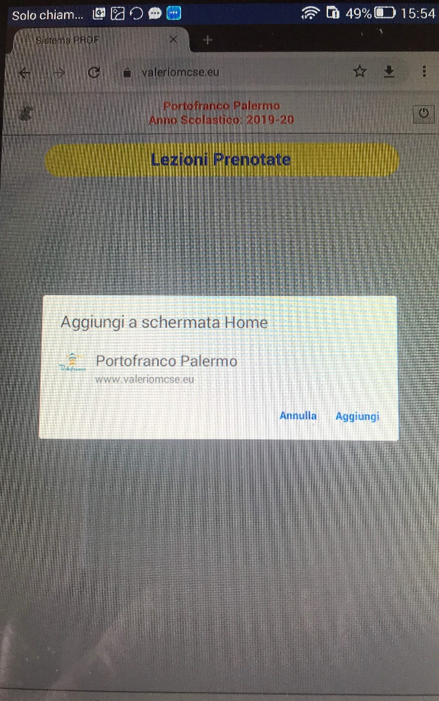
Sistemi Android (Samsung, LG, Huawei, etc, etc …)
Confermare l’installazione con “Aggiungi”

Slide 8
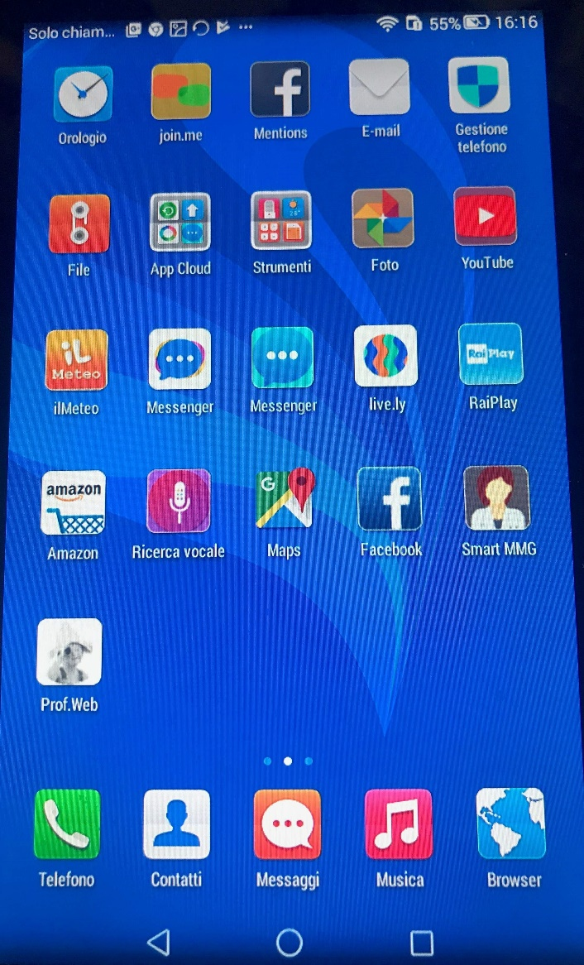
Sistemi Android (Samsung, LG, Huawei, etc, etc …)
Chiudere Chrome
Nel desktop dello Smartphone è comparsa l’icona dell’App Prof.Web

Slide 9
Configurazione App Prof.Web
Sistemi IOS e Android

Slide 10
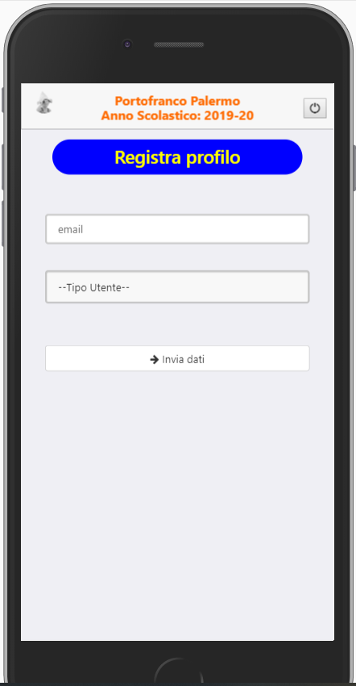
Avviare App Prof.Web
Inserire l’indirizzo email con cui ci si è registrati;

Slide 11
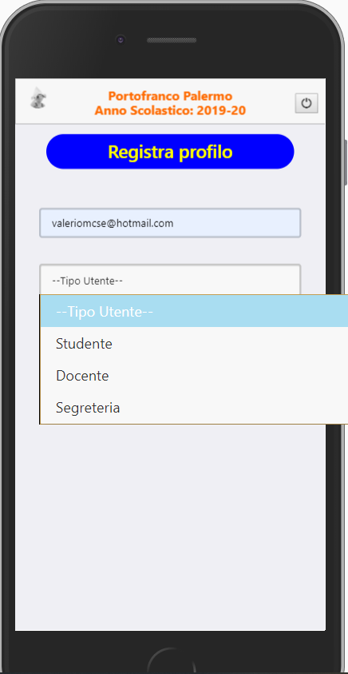
Specificare il tipo di utente;

Slide 12
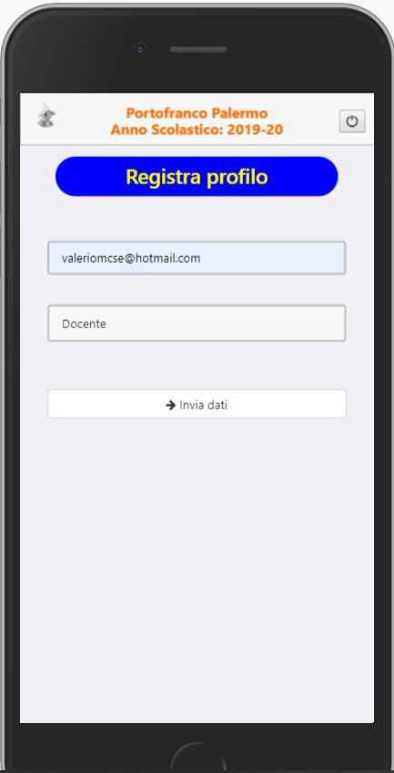
Fare «tap» su invia dati e attendere la email con il codice di controllo;

Slide 13
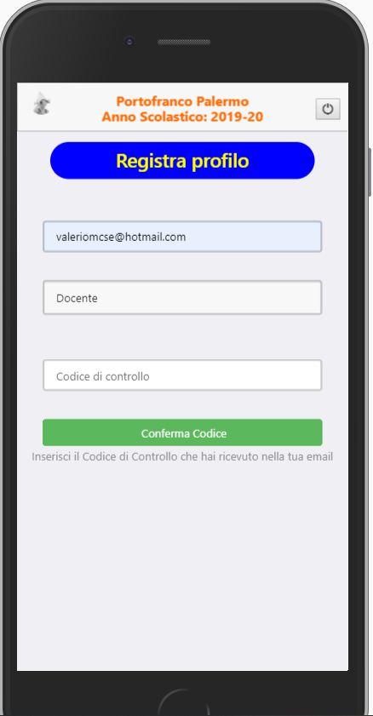
Inserire il codice di controllo ricevuto per email e confermare;

Slide 14
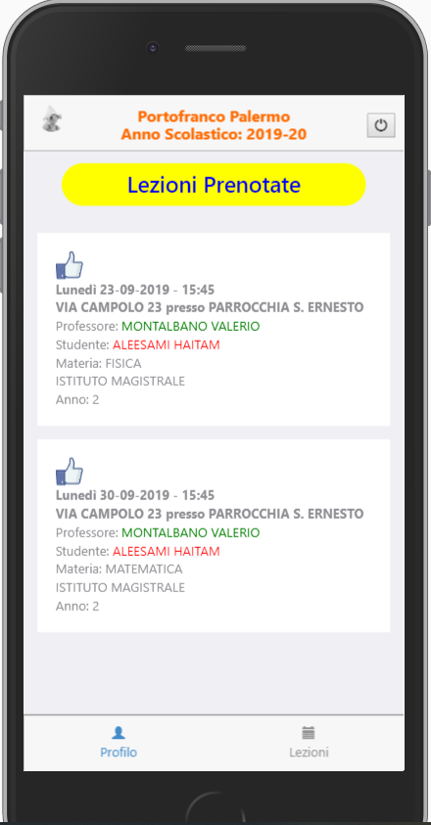
Saranno visibili solo le proprie lezioni di competenza;

